Slide 1

TIPE
PAGEZY Tristan n°11568
avec JALLABERT Jason n°43455
Recherche de stratégies efficaces pour le jeu Hanamikoji

Slide 2
Plan
Les règles
L’algorithme utilisant des astuces
L’exploration du graphe de jeu
L’algorithme regardant les états finaux

Slide 3

1. Les règles

Slide 4
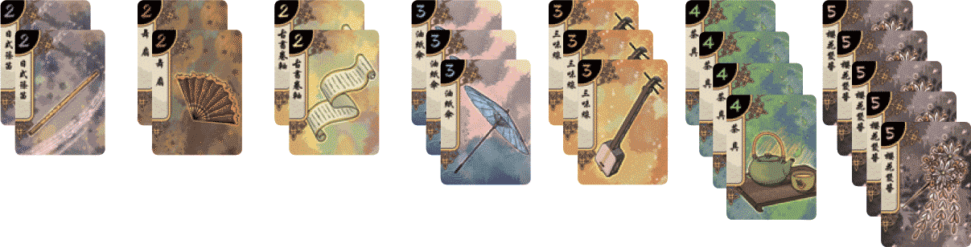
Les cartes
21 cartes réparties en 7 couleurs
⚠ Valeur de la couleur = nb d’exemplaires de la carte

Slide 5
Les cartes
Chaque joueur aura 8 cartes de chaque côté
But : Avoir le + de majorités

Slide 6
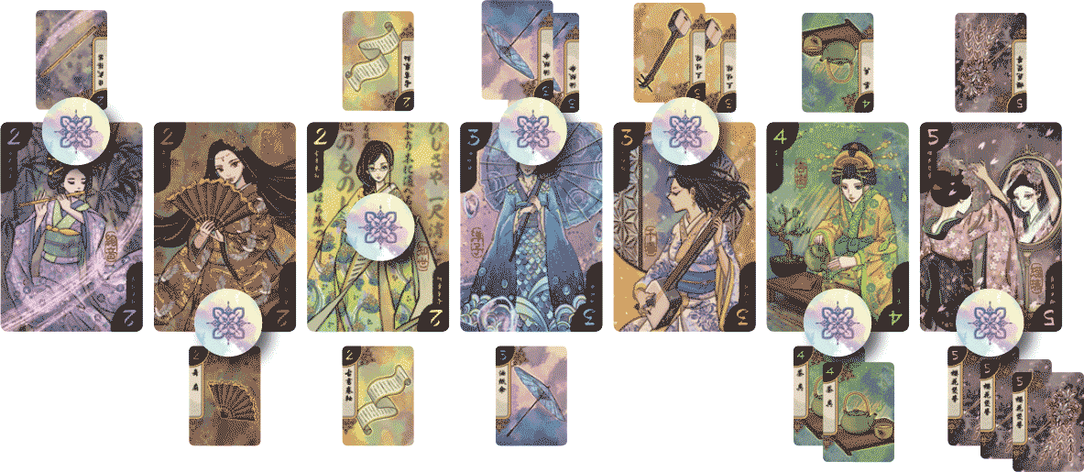
Calculs du score
Joueur B
Joueur A
Score en fin de manche joueur A : 11
Score en fin de manche joueur B : 8
⚠ valeur de la couleur = nb de points

Slide 7
Conditions de victoire
Victoire en fin de manche si :
Somme des valeurs des couleurs ≥ 11
4 couleurs possédées
Sinon :
Nouvelle manche (max 3)

Slide 8
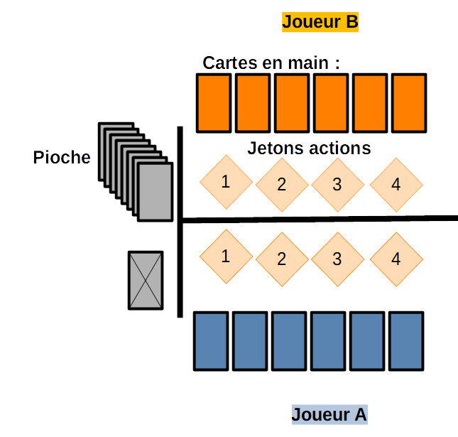
État initial
Notes:
2 joueurs en face à face
En tour par tour
21 cartes
7 couleurs
4 actions

Slide 9
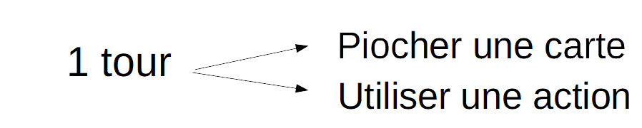


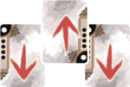

Déroulement d’un tour
Actions
Nb de cartes utilisés
1
2
3
4

Slide 10
Les actions
Valider une carte (face caché)
1
2
3
4

Slide 11
Les actions
Valider une carte (face caché) | Défausser 2 cartes (face caché)
1
2
3
4

Slide 12
Les actions
Valider une carte (face caché) | Défausser 2 cartes (face caché) | 3 cartes présentées puis validées : 1 pour l’adversaire 2 pour soi-même
1
2
3
4

Slide 13
Les actions
Valider une carte (face caché) | Défausser 2 cartes (face caché) | 3 cartes présentées puis validées : 1 pour l’adversaire 2 pour soi-même | 2 paquets de 2 cartes présentés puis validés : 1 paquet pour l’adversaire 1 pour soi-même
1
2
3
4

Slide 14
Les actions
Unicité de l’action
1 manche : 4 tours par joueur
À la fin du manche :
  Attribution des majorités
  Attribution des points
  Vérification des conditions de victoire

Slide 15
2. L’algorithme utilisant des astuces

Slide 16
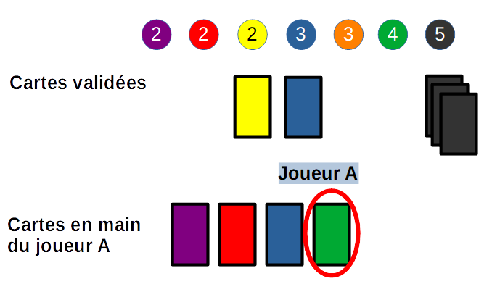
Valider une carte

Slide 17
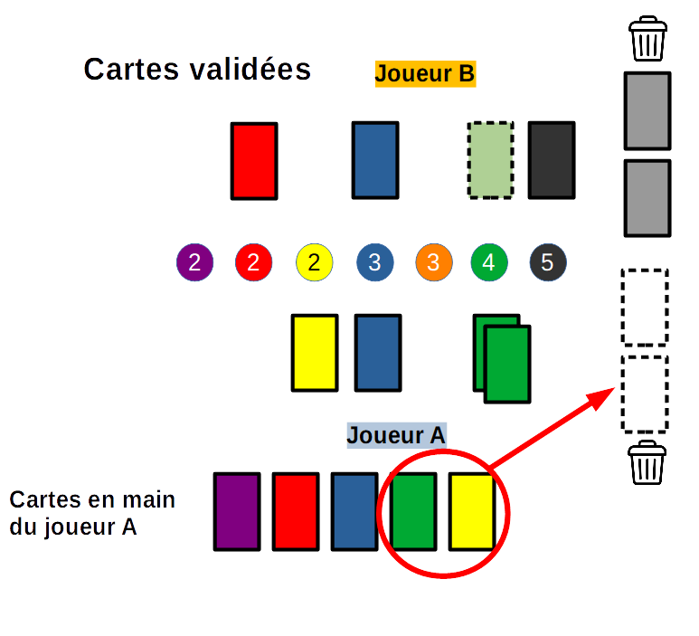
Défausse rentable

Slide 18
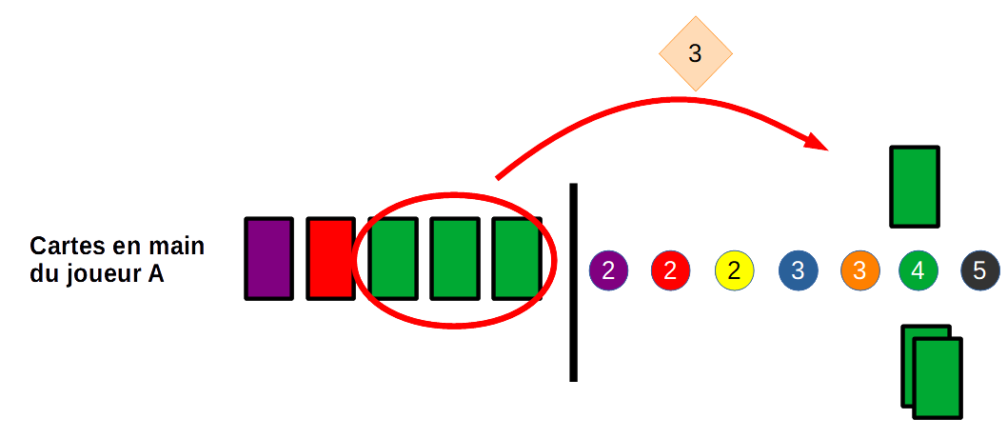
Proposer des choix identiques

Slide 19
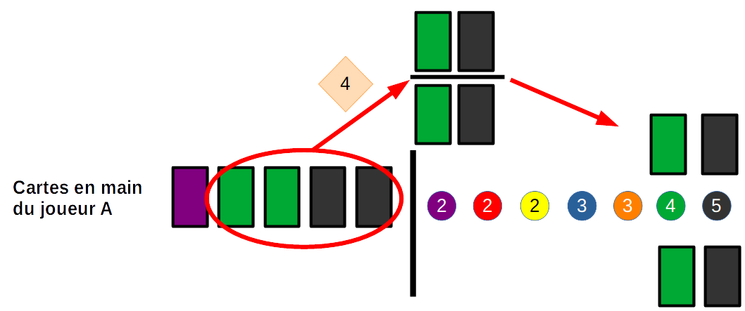
Proposer des choix identiques

Slide 20
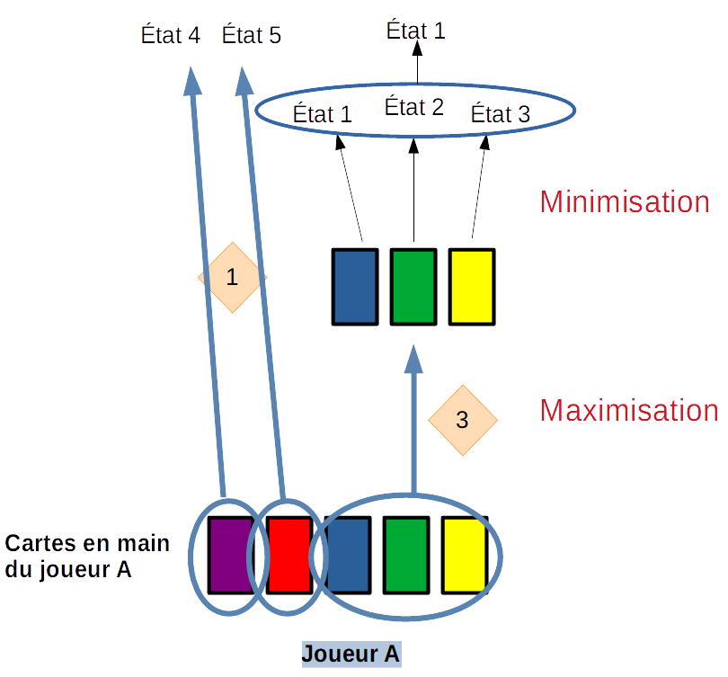
Principe
Pour chaque coup :
  Le simuler
  Évaluer l’état obtenu
    Maximiser son score
    Minimiser le score adverse

Slide 21
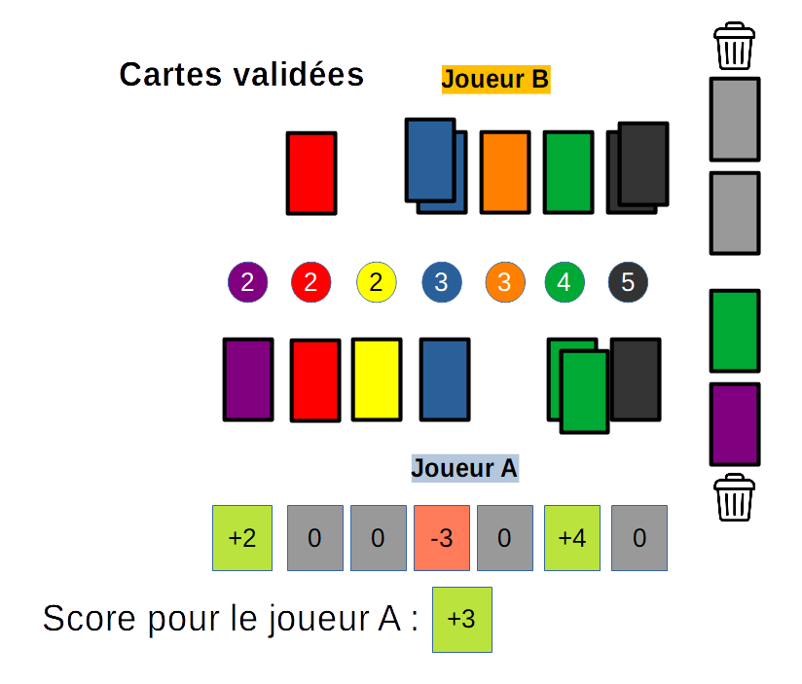
Heuristique absolue

Slide 22
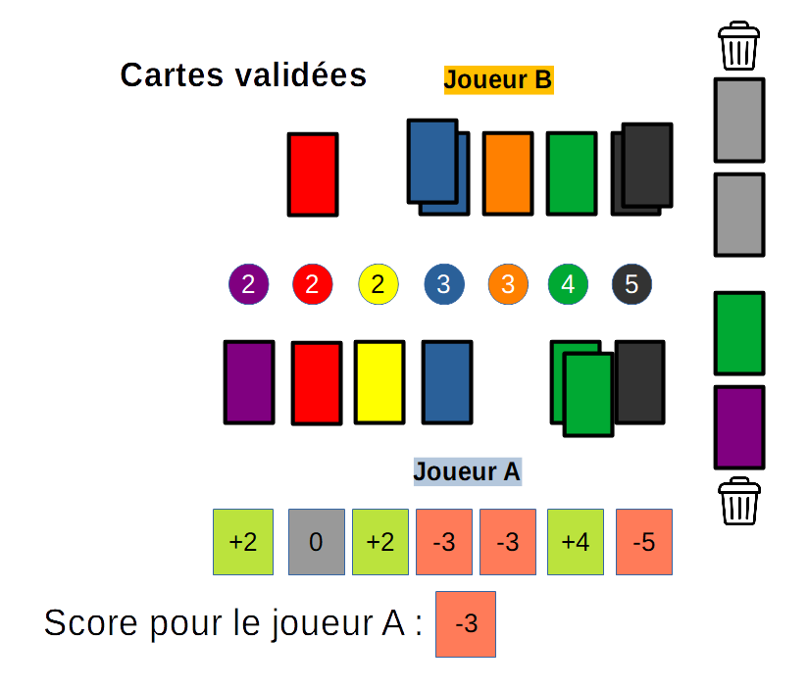
Heuristique relative

Slide 23
Avantages / Inconvénients
Facilement implémentable
Algorithme de référence
Astuces humaines
Peu de perspectives d’amélioration
Heuristique difficile à choisir en fonction des cas et parfois peu pertinente

Slide 24
3. L’exploration du graphe de jeu

Slide 25
Motivations et modèle
Jeu à information totale :
  Cartes adverses et pioche visibles
Trouver les stratégies gagnantes
Analyser les stratégies

Slide 26
Composition d’un état
Cartes du joueur A
Cartes du joueur B
Les actions disponibles pour A
Les actions disponibles pour B
L’état de la pioche
(Les cartes validées et défaussées)

Slide 27
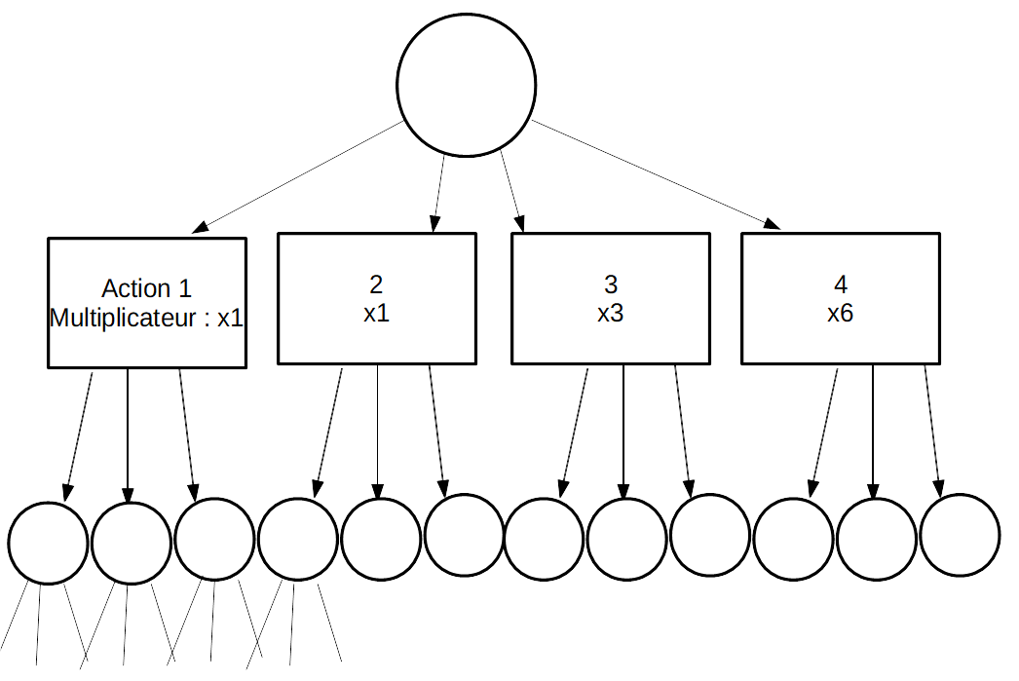
L’exploration

Slide 28
Résultats intermédiaires
Type de paquet de cartes | Simple (beaucoup de doublons) | Normal | Complexe (que des cartes simple)
Temps | 160 s | Environ 6 heures | Environ 20 heures
Nombre d’états maximal estimé | 430 millions | 58 milliards | 190 milliards

Slide 29
4. L’algorithme regardant les états finaux

Slide 30
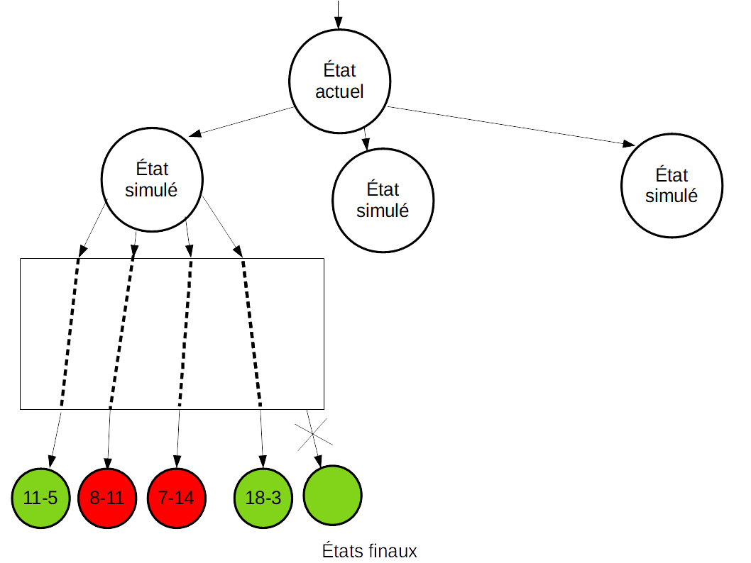
Principe

Slide 31
Le principe
Simuler un coup
Rassembler toutes les cartes non jouées
Distribuer ces cartes :
  Pour soi d’abord
  Pour la défausse
Vérification de la faisabilité de l’état final
Calculer les points et prendre celui qui maximise

Slide 32
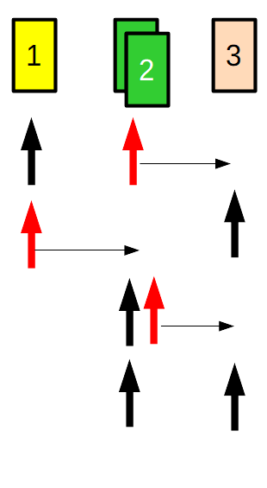
Énumération de p cartes parmi n sans doublons

Slide 33
Le calcul du score
Moyenne uniforme :
  Chaque état final a autant de chance d’arriver
  Pondération 1
Moyenne statistique :
  Pondération dépendant du nb de cartes en doublons, triplets… initiaux
  On regarde après simulation le nb de :
    Doublons, triplets…
    Cartes qui étaient en doublons, triplets….

Slide 34

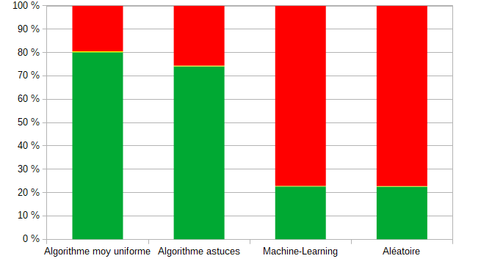
Les résultats

Slide 35
Annexe

Slide 36
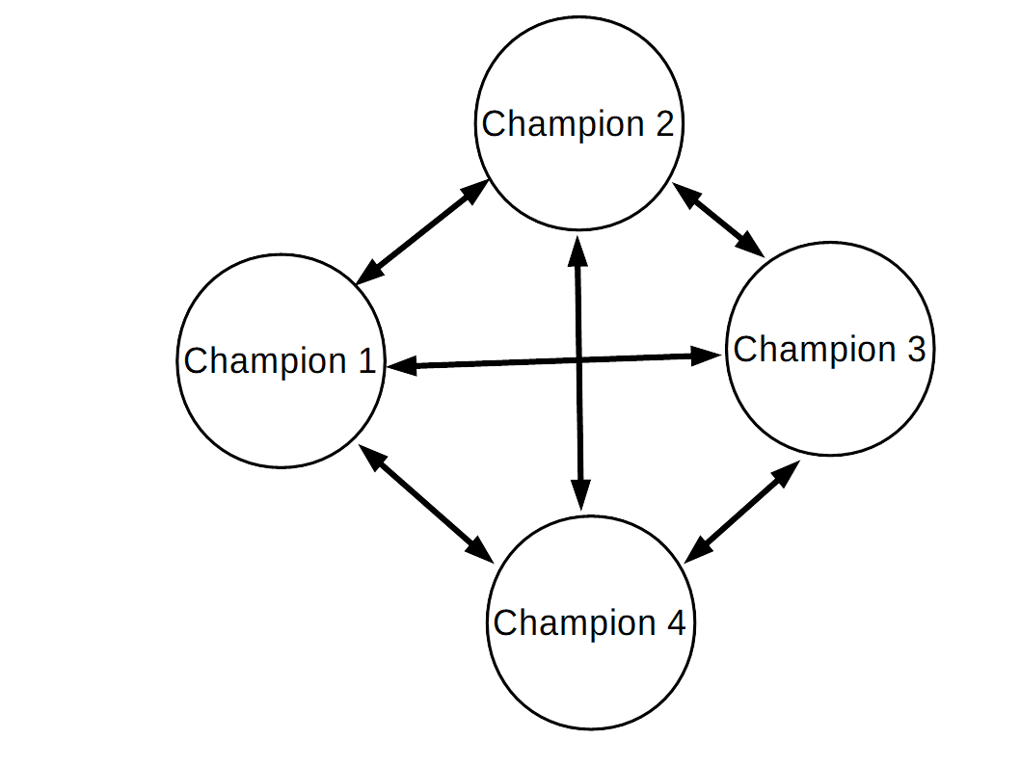
Mode du tournoi

Slide 37
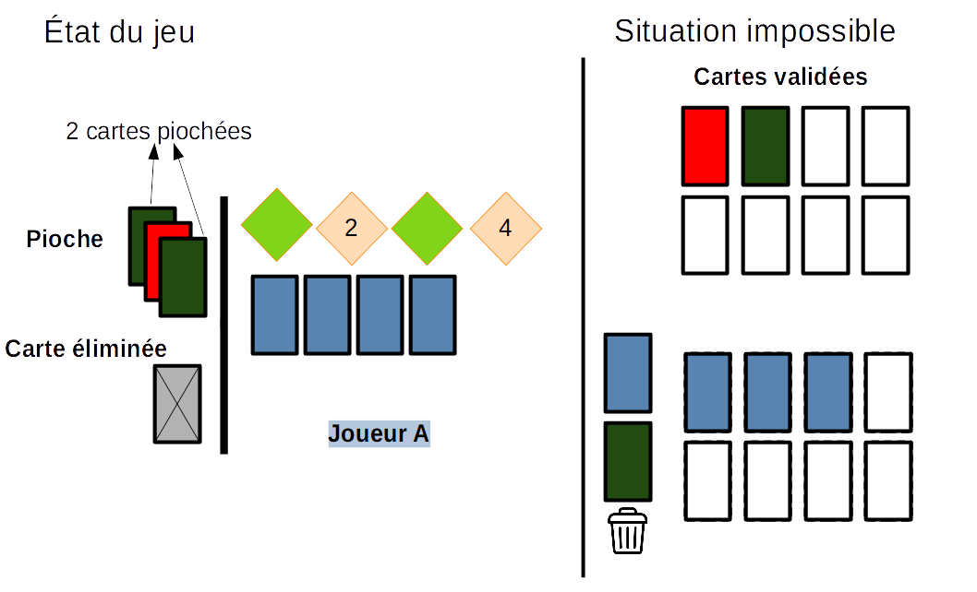
La vérification

Slide 38
La vérification
Actions
Cartes validées par le joueur actuel | 1 | 0 | 2 | 2
Cartes validées par l’adversaire | 0 | 0 | 1 | 2
Maximum = Somme des cartes des actions non validés de mon côté
Minimum = max(0,Maximum – nb de cartes à piocher)

Slide 39
Principe de l’algorithme 1
Actions | Stratégie
1 | Valider la carte la plus haute
2 | Défausse rentable
3 | Choix identiques puis simulations
4 | Choix identiques puis simulations
Répondre choix 3 | Simulations des choix
Répondre choix 4 | Simulations des choix

Slide 40
Fin d’une manche
Fin d’une manche lorsque les joueurs n’ont plus d’actions
⇒ Plus de cartes dans les mains des joueurs
Comparaison des cartes validés par couleurs:
  Cartes validées par soi > Cartes validées par l’adversaire :
  Gain de la couleur
Vérification des conditions de victoire

Slide 41
Annexe CODE

